Slide 1

DEPARTAMENTO DE ELÉCTRICA Y ELECTRÓNICA
CARRERA DE INGENIERÍA EN ELECTRÓNICA,
AUTOMATIZACIÓN Y CONTROL
TESIS PREVIA A LA OBTENCIÓN DEL TÍTULO DE INGENIERÍA ELECTRÓNICA
AUTOR: POGO MACAS, EDISON ANDRÉS
TEMA: OPTIMIZACIÓN DEL SISTEMA DE ENFRIAMIENTO DE AGUA EN FORMACIÓN PARA EL CAMPO DE EXTRACCIÓN DE CRUDO VILLANO A DE LA EMPRESA AGIP OIL ECUADOR
DIRECTOR: ING. ORTIZ, HUGO
CODIRECTOR: ING. CHACÓN, ALEJANDRO
SANGOLQUÍ, ABRIL 2014

Slide 2
“Optimización del sistema de enfriamiento de agua en formación para el campo de extracción de crudo “Villano A” de la empresa Agip Oil Ecuador”
El presente proyecto, está enfocado en el desarrollo de una ingeniería conceptual, básica y de detalle.
Satisface los requerimientos en cuanto a reducción de gastos económicos y de recursos pedidos por la empresa.
Busca reducir la tempertura de ingreso a través de la inclusión de un Aero Enfriador, el cual, es base fundamental del desarrollo del proyecto.

Slide 3
    Objetivo General.
Desarrollar la ingeniería conceptual, básica y de detalle para la inclusión de un Aeroenfriador general en la segunda etapa del sistema de enfriamiento con un “Hot Tap” en el cabezal de recolección de agua para el campo de extracción de crudo Villano A de la empresa Agip Oil Ecuador.

Slide 4
    Objetivos Específicos.
Evaluar los estudios térmicos e hidráulicos desarrollados previamente.
Desarrollar la ingeniería conceptual del sistema para determinar la factibilidad del sistema a implementar.
Realizar la ingeniería básica en base a la ingeniería conceptual desarrollada, que permita, conocer especificaciones, en cuanto, a equipos e instrumentación del sistema.

Slide 5
Realizar la ingeniería de detalle analizando las especificaciones técnicas necesarias, con la cual, se establecerán todos los aspectos de montaje e implementación del proyecto.
Desarrollar el software, tanto de la lógica de programación en RsLogix 5000 como del HMI en Intouch.
Simular el sistema de manera que permita obtener una visión del sistema a implementarse posteriormente.

Slide 6
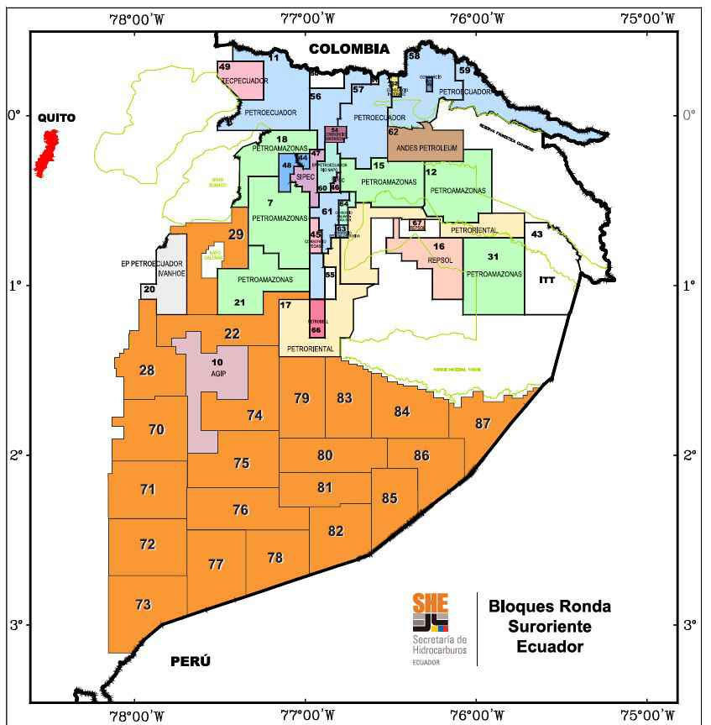
    AGIP OIL Ecuador.
Agip Oil Ecuador B.V. (A.O.E), es una empresa transnacional petrolera perteneciente al Grupo ENI, mismo que está presente en alrededor de 70 países y con una plantilla de 73.000 empleados, trabaja como compañía de energía integrada, ya que opera con petróleo y gas. Se encuentra presente en el Ecuador desde Febrero del 2000 y su actividad se centra alrededor del Bloque 10 de la Selva Amazónica Ecuatoriana

Slide 7
DESCRIPCIÓN DEL PROCESO DE INYECCIÓN DE AGUA.
Notes:
19,6 º API el crudo del bloque 10. La densidad 1 y la del crudo 0,65 a 0,95.

Slide 8
OPTIMIZACIÓN DEL SISTEMA DE ENFRIAMIENTO DE AGUA
VENTAJAS
DESVENTAJAS
Facilita el trabajo de bombas de extracción, disminuyendo el consumo de potencia eléctrica y reduciendo a su vez costos en cuanto a perforación.
Las bombas WIP (Water Injection Pump, Bombas de Inyección de Agua) consumen alrededor de 600 KW/h, actualmente se cuenta con 9 bombas WIP, al reducir la temperatura se inyectarían alrededor de 10.000 BWPD más, con la utilización de las mismas 9 bombas.
Si se quiere reducir el consumo de energía se apagaría una de las bombas o hasta dos si fuera el caso, reduciendo 14.400 KW al día por cada bomba
Costos en cuanto a diseño e implementación.
Mantenimiento periódico, limpieza y monitoreo del nuevo Aero Enfriador.

Slide 10
INGENIERÍA CONCEPTUAL.
Se realiza básicamente un estudio térmico e hidráulico que muestra la posible realización del proyecto para un caso actual o para un caso futuro de agua, con la infraestructura actual y con una posible adaptación y mejoramiento del sistema de enfriamiento.
Se presentan diversas opciones, se muestra en detalle ¿Cuál resultaría la mejor opción?, ya sea por viabilidad técnica, económica, problemas con las líneas de tubería, problemas de erosión, espacio físico, entre otras características propias de este proyecto.
Notes:
Una vez que se conoce el concepto de optimización, se tiene todas las bases metodológicas y se justifica la realización del proyecto. Se procede a realizar la ingeniería como tal.

Slide 11
    Matriz de evaluación para la selección de la mejor propuesta dentro del Estudio Térmico.
  Matriz A. Viabilidad.
  Viabilidad Técnica.
  Viabilidad Económica.
  Matriz B. Consistencia
  Adaptación
  Capacitación
  Comunicación.
  Matriz C. Desarrollo.
  Finalidad.
  Autonomía
  Autocontrol
Notes:
Matriz A: Determina que tan complicado o fácil resulta conseguir la inversión necesaria para su desarrollo.
Viabilidad Técnica: Se observa que tan bien la propuesta reacciona y se adapta positivamente al ambiente actual de desempeño del sistema.
Viabilidad Económica: Intenta valorar monetariamente el costo de la opción a elegir
Se evalúa si con los mínimos costos se obtiene los mejores beneficios, la viabilidad resulta ser óptima.
Matriz B. Consistencia: Determina que tan complicado resulta para el personal la adaptación a un nuevo sistemaLa adaptación rápida depende del grupo humano que lo controle, evaluando el tiempo y capacitación que se necesite con uno o más elementos a implementarse.
Adaptación: Se debe estimar la velocidad de respuesta del personal y de la empresa para volver a estabilizar el proceso. El acomodarse a nuevos instrumentos, la capacidad de aprender o desaprender, el grado de flexibilidad, requiere el rediseño de al menos una actividad, el cambio de realización del mismo proceso puede producir un nuevo procedimiento a tomar en cuenta.
Capacitación: Evalúa, si es necesario alguna inducción o explicación adicional. Comunicación: Se refiere a la comunicación dentro de la empresa en este caso, entre el departamento de ingeniería, mantenimiento y producción directamente y otros departamentos que se relacionan indirectamente dentro del proyecto.
Matriz C. Desarrollo: Plantea la valoración en base a que tanto mejora el sistema actual y su proyección hacia el futuro.
Finalidad: La opción que recoja la mayor cantidad de requerimientos .
Autonomía: Plantea evaluar la independencia de un sistema con respecto a otro.
Autocontrol: Se refiere a que el proceso funcione el mayor tiempo posible sin necesidad de la inclusión del recurso humano

Slide 12
Los valores mostrados a continuación, están relacionados en base al porcentaje de cumplimiento de cada criterio, siendo el número de mayor valor en el que recoge mejor todos los requerimientos de dicho criterio
Calificación | Valor
Alto | 10
Medio Alto | 9
Medio | 8
Medio Bajo | 7
Bajo | 6

Slide 13
A. Viabilidad Criterios | Opciones: Estudio Térmico.
 | Opción 1 | Opción 2
Técnica | 10 | 8
Económica | 10 | 8
Total: | 20 | 16
B. Consistencia Criterios | Opciones: Estudio Térmico.
 | Opción 1 | Opción 2
Adaptación | 10 | 8
Capacitación | 9 | 8
Comunicación | 10 | 8
Total: | 29 | 24

Slide 14
C. Desarrollo Criterios | Opciones: Estudio Térmico.
 | Opción 1 | Opción 2
Finalidad | 8 | 10
Autonomía | 10 | 8
Autocontrol | 8 | 10
Total: | 26 | 28
Al colocar un Aero enfriador más en paralelo el flujo se repartiría equitativamente siendo de 82. 500 BWPD aproximadamente, lo cual, reduce 52. 500 BWPD en la entrada y salida del Aero enfriador actual, se ahorra el costo y la frecuencia de mantenimiento y la potencia consumida.
El área de generación reduciría su producción de energía.

Slide 15
    Matriz de evaluación para la selección de la mejor propuesta dentro del Estudio Hidráulico.
Consistencia Cririterios | Opciones: Estudio Hidráulico.
 | Opción 1 | Opción 2 | Opción 3 | Opción 4 | Opción 5
Adaptación | 7 | 7 | 8 | 9 | 6
Capacitación | 7 | 7 | 8 | 9 | 6
Comunicación | 7 | 7 | 8 | 9 | 6
Total: | 21 | 21 | 24 | 27 | 18

Slide 16
B. Viabilidad Criterios | Opciones: Estudio Hidráulico.
 | Opción 1 | Opción 2 | Opción 3 | Opción 4 | Opción 5
Técnica | 7 | 7 | 8 | 8 | 10
Económica | 7 | 7 | 9 | 8 | 6
Total: | 14 | 14 | 17 | 16 | 16
C. Desarrollo Criterios | Opciones: Estudio Hidraúlico.
 | Opción 1 | Opción 2 | Opción 3 | Opción 4 | Opción 5
Finalidad | 7 | 7 | 8 | 9 | 10
Autonomía | 7 | 7 | 9 | 9 | 6
Autocontrol | 7 | 7 | 9 | 9 | 6
Total: | 21 | 21 | 26 | 27 | 22

Slide 17
La mejor propuesta es la propuesta perteneciente al caso 4, es la que mejor recoge las especificaciones de la empresa.
Se garantiza la operación continua de la planta utilizando el proceso de “Hot Tap” parar el flujo que se traslada a través de la línea WS-16-C10-10-328-1”PP (línea de entrada al Aero enfriador de segunda etapa), y por ende, no existe perjuici,o en cuanto, al proceso general de la planta, ya que en una empresa de servicios petrolíferos como esta, cada minuto cuenta, y continuamente se trabaja con grandes cantidades de flujo de crudo.

Slide 18
INGENIERÍA BÁSICA
Proceso | Etapa del proceso | Operación del proceso (Actividad Principal) | Acción del proceso (Actividad Secundaria)
Enfriamiento de Agua de Formación | Salida de Agua desde los FWKO A/B/C hacia el Aero Enfriador. | Entrada principal de agua hacia el Aero Enfriador | Mediante el arreglo entre Elemento 1.1 y el Elemento 1.2, válvulas globos, se controla el ingreso de agua que generalmente contempla un flujo aproximado de 65.000 BWPD
 |  | Bypass | El Elemento 1.3 permite que el flujo pueda ser desviado, bien sea para aumentar o disminuir la cantidad de agua que iría directa a los tanques Skimmer o permitiendo el mantenimiento periódico o el paro del equipo debido a fallas.

Slide 19
Enfriamiento de Agua de Formación | Enfriamiento dentro del equipo (Aero Enfriador) | Utilización del aire del ambiente. | Arreglo de tuberías permitiendo el ingreso de agua que por medio de ventiladores se enfria.
 |  |  | Control de temperatura, presión, vibración y flujo.
 | Salida de Agua desde el Aero Enfriador hacia los tanques Skimmer. | Salida principal de agua hacia los tanques Skimmer. | La salida de flujo está determinada para una temperatura aproximada de 198 ºF.
 |  | Drenaje | El elemento 1.4 permite que el flujo pueda ser drenado si fuera el caso.

Slide 24
Arquitectura de Red de datos
La arquitectura está basada en una red de tipo Anillo compuesta de redes LAN’s (Local Area Network, Redes de Área Local), las comunicaciones se dan con tecnología basada en fibra óptica, UTP o par trenzado y cable coaxial. Con protocolos de comunicación: ModBus, Ethernet/IP (Industrial Protocol), ControlNet y radio frecuencia.

Slide 25
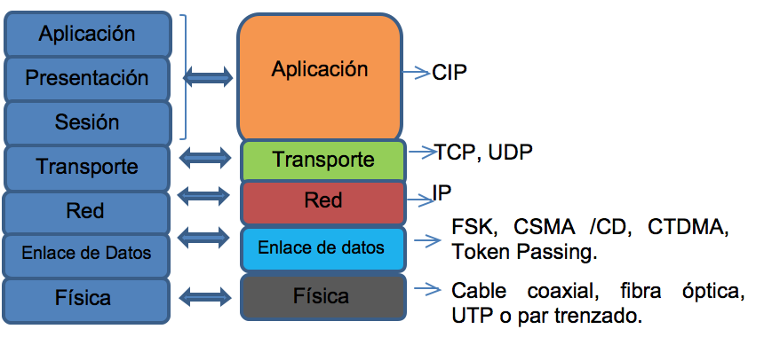
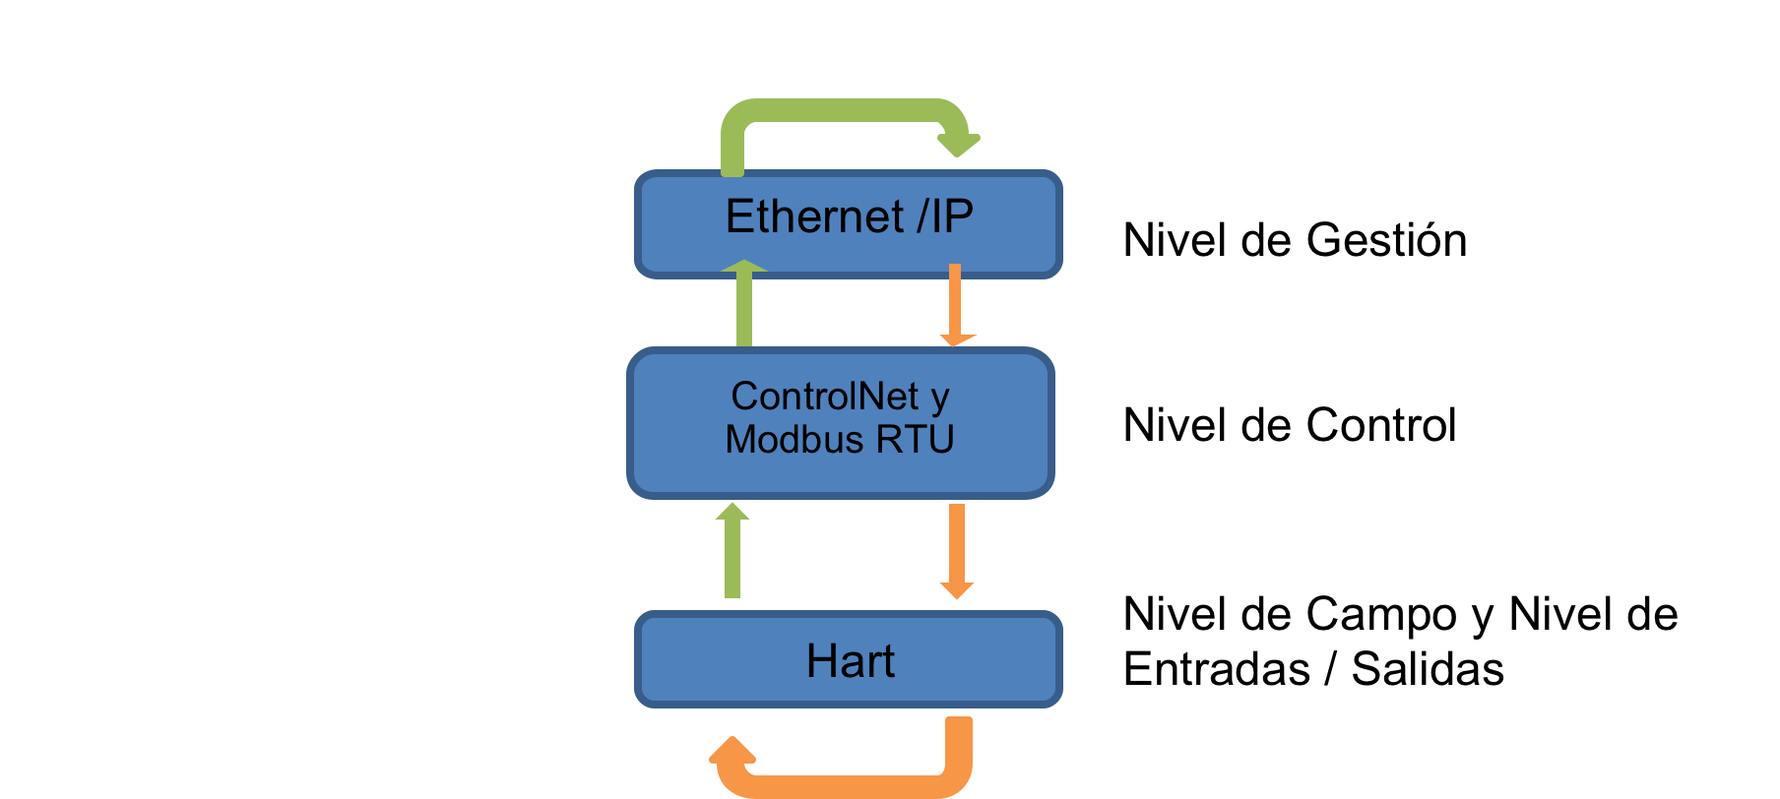
Modelo OSI
Niveles de Automatización

Slide 26
Equipos
Pressure Transmitter Tipo: PMP 71
DESCRIPCIÓN
Transmisor de Presión con sensor tipo diafragma, con medición piezo resistiva y soldadura metálica que aísla el sensor del transmisor. Serie: CERABAR S Tipo: PMP 71
CARACTERÍSTICAS GENERALES
DIMENSIONES | 13,1 cm desde el diafragma hasta su punto más alto. 8,4 cm desde el centro del transmisor y su salida para conexión al PLC. 15,8 cm desde el punto de implementación la base más alejada del diafragma, diámetro de diafragma aproximado de 5,2 cm.
FIJACIÓN | 7 cm de separación entre pernos, pernos de 12 mm.5.2 cm de altura del soporte metálico y 14 cm entre el centro del transmisor y su punto de conexión.
CARACTERISTICAS TÉCNICAS
Voltaje de alimentación (DC) | 10.5- 30 (V)
Corriente de salida (DC) | 4- 20mA
Rango de Medida | 1.5 psi - 10.500 psi
Rango máximo que soporta | 15750 psi
Temperaturas del proceso | Desde -104 a 257 °F (-40 a 125 °C)
Temperatura del ambiente | Desde -68 a 158 °F (-20 a 70 °C)

Slide 27
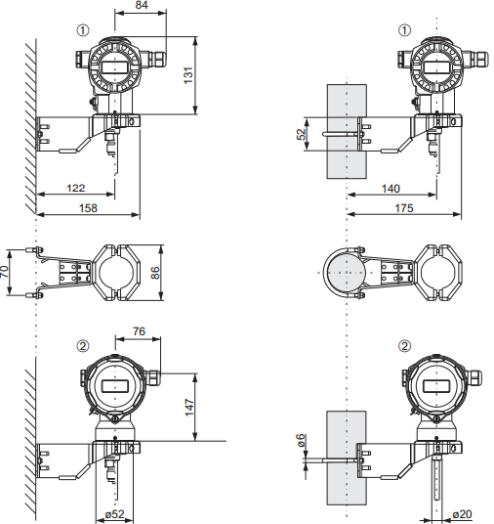
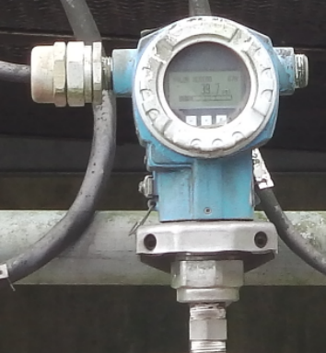
Protocolos | HART, Profibus PA, Foundation Fieldbus
Características adicionales | Conexiones para fluidos con un mínimo de aceite o crudo. Hermético al gas.
Brand (Marca del producto) | ENDRESS+HAUSER

Slide 28
Diferential Pressure Transmitter PMD 75
DESCRIPCIÓN
Transmisor diferencial de Presión con sensor tipo diafragma, con medición piezo resistiva y soldadura metálica que aísla el sensor del transmisor. Con dos entradas la de alta (Entrada de la tubería) y la de baja (Salida de la Tubería). Serie: DELTABAR S Tipo: PMD 75
CARACTERÍSTICAS GENERALES
DIMENSIONES | 13,1 cm desde el diafragma hasta su punto más alto. 8,4 cm desde el centro del transmisor y su salida para conexión al PLC. 15,8 cm desde el punto de implementación a la base más alejada del diafragma, diámetro de diafragma aproximado de 5,2 cm. Cuenta con base adicional para montaje.
FIJACIÓN | 7 cm de separación entre pernos, pernos de 12 mm. 5.2 cm de altura del soporte metálico y 14 cm entre el centro del transmisor y su punto de conexión.
CARACTERISTICAS TÉCNICAS
Voltaje de alimentación (DC) | 10.5- 30 (V)
Corriente de salida (DC) | 4- 20mA
Rango de Medida | 0.15 psi - 600 psi (Para medidas positivas y negativas)
Rango máximo que soporta | Una entrada: 6300 psi Dos entradas juntas: 9450 psi
Temperaturas del proceso | Desde -40 a 185 °F (-4.5 a 85 °C)

Slide 29
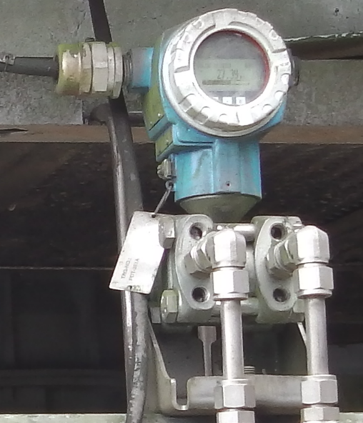
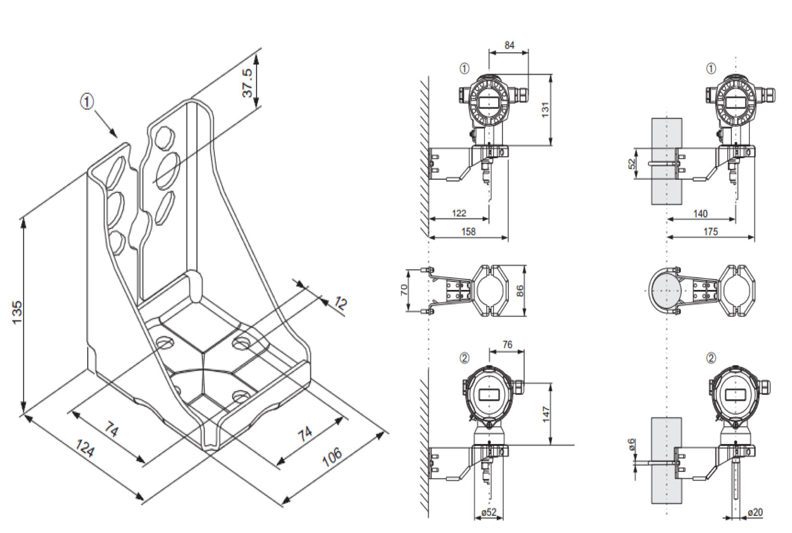
Temperatura del ambiente | Desde -40 a 185 °F (-4.5 a 85 °C)
Protocolos | HART, Profibus PA, Foundation Fieldbus
Características adicionales | Resistente a la abrasión y corrosión. Para comunicación con temperaturas altas de proceso. Aislamiento de Tantalio entre el sensor (diafragma) y el transmisor. Módulo de memoria incluido.
Brand (Marca del producto) | ENDRESS+HAUSER

Slide 30
Temperature Transmitter TMT 142
DESCRIPCIÓN
Transmisor universal de medición de temperatura, ajustable mediante protocolo HART. Con dos entradas la de alta (Entrada de la tubería) y la de baja (Salida de la Tubería). Serie: iTEM S Tipo: TMT 142
CARACTERÍSTICAS GENERALES
DIMENSIONES | 13,5 cm desde su base hasta su punto más alto. 13.2 cm de ancho incluido orificios para conexión. 16,6 cm de ancho entre los extremos de entrada y 10,6 cm de grosor.
FIJACIÓN | 7 cm de separación entre pernos, pernos de 12 mm. 5.2 cm de altura del soporte metálico y 14 cm entre el centro del transmisor y su punto de conexión.
CARACTERISTICAS TÉCNICAS
Voltaje de alimentación (DC) | 11- 40 (V)
Corriente de salida (DC) | 4- 20 mA
Rango de Medida | -328 a 2012 °F (-200 a 1100 °C) aproximadamente, depende del tipo de RTD u otro sensor como por ejemplo un termopar.
Temperaturas de almacenamiento | Desde -40 a 185 °F (-4.5 a 85 °C)
Temperatura del ambiente | Desde -40 a 158 °F (-4.5 a 70 °C)
Protocolos | HART, Profibus PA, Foundation Fieldbus
Características adicionales | Indicador Luminoso giratorio. Alta presión para todo el rango de temperaturas de funcionamiento. Cabezal de acero inoxidable.
Brand (Marca del producto) | ENDRESS+HAUSER

Slide 31
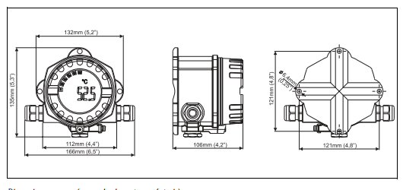
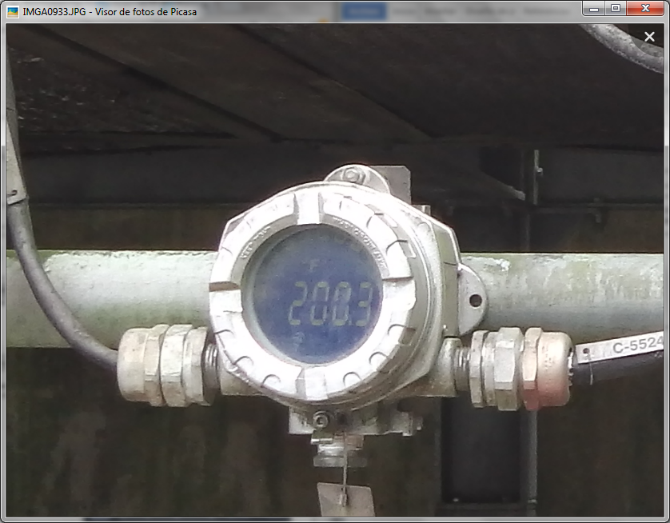

Slide 32
Pressure Gauge 1379
DESCRIPCIÓN
Indicador de Presión. Serie: Duragauge Tipo: 1379. Indicador gradual fondo blanco escala de presión en negro. Dial (Pantalla) de 4 ½ pulgadas (11,43 cm).
CARACTERÍSTICAS GENERALES
DIMENSIONES | 12,4 cm desde su base hasta su punto más alto. 14,8 cm de ancho. 8,6 cm de grosor.
FIJACIÓN | Directo sobre la tubería para medición de presión
CARACTERISTICAS TÉCNICAS
Rango de Medida | Desde 0 hasta 100.000 psi, dependiendo el rango se observa la cantidad de divisiones.
Temperaturas de almacenamiento | Desde -40 a 150 °F (-4.5 a 66 °C)
Temperatura del ambiente | Desde -40 a 150 °F (-4.5 a 66 °C)
Temperatura del proceso | Desde -40 a 200 °F (-4.5 a 93 °C)
Material | Carcaza de aluminio y ventana de vidrio.
Características adicionales | Herméticamente sellado. Con recubrimiento epóxico.
Brand (Marca del producto) | Ashcroft

Slide 33
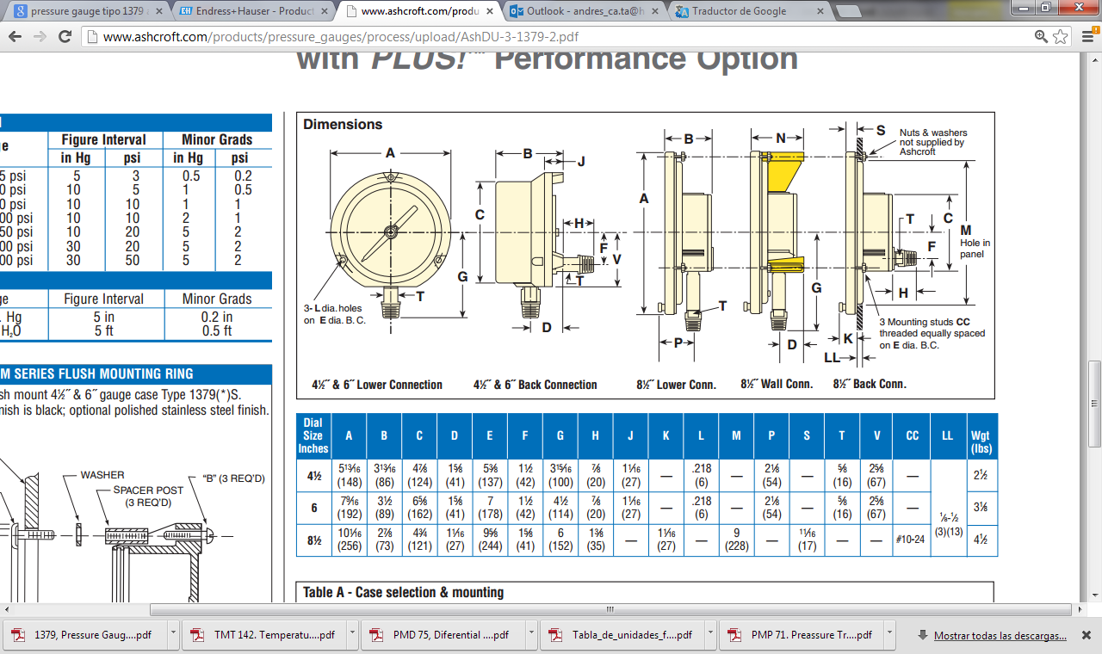
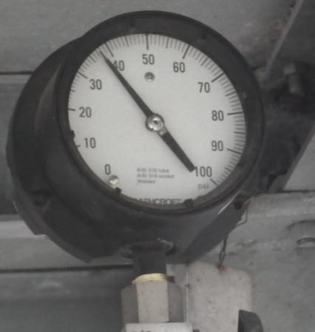

Slide 34
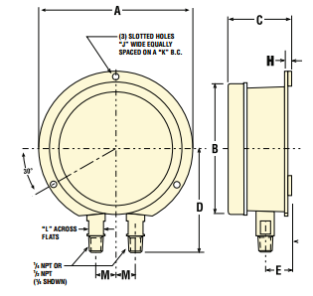
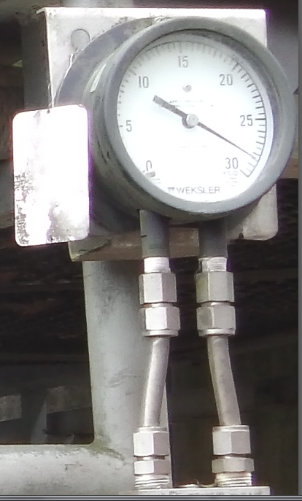
Diferential Pressure Gauge 1127
DESCRIPCIÓN
Indicador de Presión. Tipo: 1127 Shown. Indicador gradual fondo blanco escala de presión en negro. Dial (Pantalla) de 4 ½ pulgadas (11,43 cm).
CARACTERÍSTICAS GENERALES
DIMENSIONES | 12,6 cm de altura. 14,9 cm de ancho. 6,2 cm de grosor.
FIJACIÓN | Directo sobre la tubería para medición de presión o sobre cualquier superficie plana
CARACTERISTICAS TÉCNICAS
Rango de Medida | Desde 30 hasta 1000 psi, dependiendo el rango se observa la cantidad de divisiones.
Material | Carcaza de aluminio y ventana de vidrio.
Características adicionales | Herméticamente sellado. Con recubrimiento epóxico.
Brand (Marca del producto) | Ashcroft

Slide 35
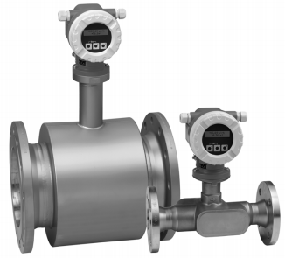
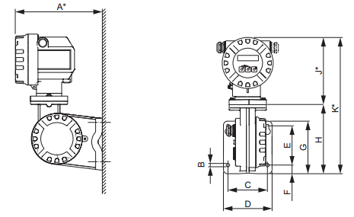
Proline Prosonic Flow 92 F
DESCRIPCIÓN
Transmisor indicador de Flujo. Serie: Proline Prosonic Tipo: 92 F. Con sensor ultrasónico para medición de sistemas de conducción de grandes cantidades de fluidos.
CARACTERÍSTICAS GENERALES
DIMENSIONES | 17 cm de altura del transmisor, 17 cm de base de del sensor, 12,3 cm de ancho.
FIJACIÓN | Directo sobre la tubería para medición de flujo.
CARACTERISTICAS TÉCNICAS
Temperatura de flujo máxima | 392 °F (200 °C)
Temperatura máxima del ambiente | Sensor: -40 a 176 °F (-4.5 a 80°C) Transmisor: -40 a 140 °F (-4.5 a 60°C)
Características adicionales | Herméticamente sellado. Con recubrimiento epóxico.
Protocolos | Hart, Profibus PA, Foundation FieldBus.
Brand (Marca del producto) | Ashcroft

Slide 36
RTD with Thermowell
DESCRIPCIÓN
Sensor de Temperatura RTD PT100. Clase: RTD TH15. Tipo: J. Diseñado para uso en todo tipo de Industria, también para procesos Petroquímicos y Refinería.
CARACTERÍSTICAS GENERALES
DIMENSIONES | 8,20 cm de tamaño de la tapa. 8,89 cm de ancho. 6,50 cm desde la base hasta la salida de conexión al PLC. 10,49 cm desde la entrada de conexión del RTD hasta su punto más alto. RTD de 11,43 cm de largo.
FIJACIÓN | Directo sobre la tubería para medición de presión. La tubería tiene la entrada respectiva para ajuste del termopozo.
CARACTERISTICAS TÉCNICAS
Rango de Medida. | De -58 a 392°F (-14.5 a 200 °C)
Salida análoga | De 4 a 20 (mA)
Temperatura del Ambiente | -40 a 185 °F (-4.5 a 85 °C)
Diámetro del RTD | ¼ de pulgada (0,635 cm)
Distancia sumergible | 4 ½ pulgadas (11,43 cm)
Altura del RTD | 6 pulgadas (15,24 cm)
Material | Carcaza de aluminio fundido a presión.
Características adicionales | Herméticamente sellado. Para comunicación con protocolo HART
Brand (Marca del producto) | ENDRESS+HAUSER

Slide 37
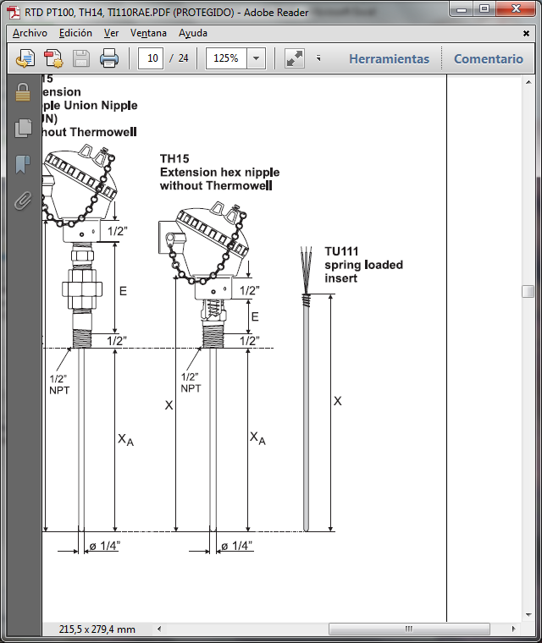
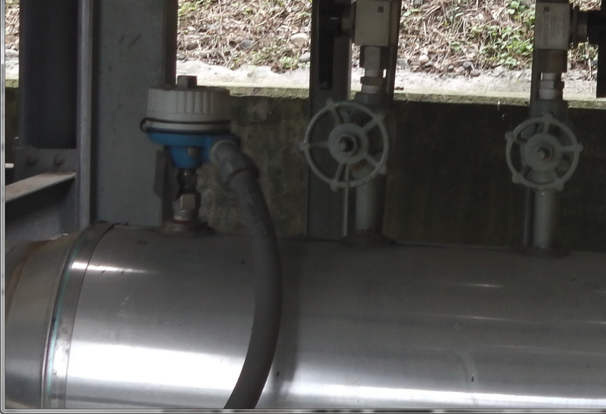
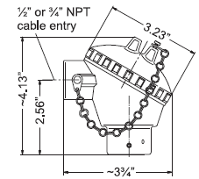
E= 1 pulgada (2,54 cm)
X= 6,5 pulgadas (16,51 cm)
X_{A} = 4,5 pulgadas (11,43 cm)

Slide 38
Vibration Switch with base mount
DESCRIPCIÓN
Sensor de Vibración VS2 EXRB, ideal para bombas, compresores e intercambiadores de calor, para protección por daño a golpes o vibración excesiva en el equipo. Para usarlo como parada de emergencia del equipo.
CARACTERÍSTICAS GENERALES
DIMENSIONES | 12 pulgadas de alto, 12 pulgadas de ancho y 10 pulgadas de espesor o grosor. (30,5x30,5x 25,4 cm)
FIJACIÓN | Directo sobre el equipo, conectado con pernos sobre la superficie a utilizar.
CARACTERISTICAS TÉCNICAS
Salida | De 5 A para 480 VAC
Peso aproximado | 17 lb y 8 oz (7,9 Kg)
Reseteo Remoto | 115 VAC o 24 VDC
Material | Carcaza de aluminio resistente a explosión para áreas peligrosas.
Características adicionales | Herméticamente sellado. 1 Contacto normalmente cerrado. 1 Contacto normalmente abierto. Con un interruptor adicional, con un contacto normalmente cerrado y un contacto normalmente abierto Con posibilidad de reseteo remoto.
Brand (Marca del producto) | Murphy

Slide 39
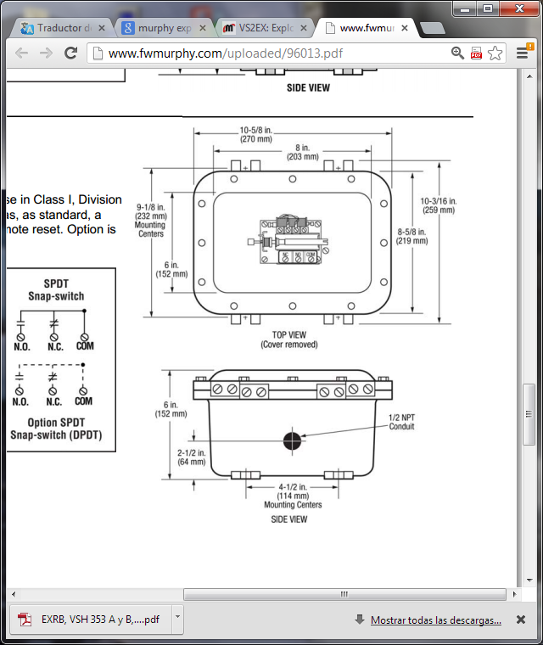
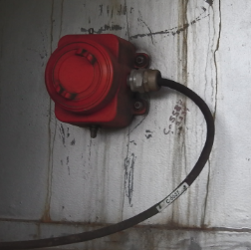
Aero Enfriador para enfriamiento de Agua
CARACTERÍSTICAS GENERALES
Fabricante | INDURADIA S.A.
Localización | Villano A
Cliente | Agip Oil Ecuador
Servicio | Enfriador de Agua de Producción
Equipo | WS16-EX1-002C/D

Slide 40
CARACTERISTICAS TÉCNICAS
Dimensiones (Diámetro externo en ft) (Largo por ancho) | 15,12 x 24,76 ( 4,60 x 7,54 m )
Altura total | 12,14 ft (3,7 metros)
Presión de diseño | 150 PSI
Máxima presión | 195 PSI
Temperatura de Diseño | 230 °F (110 °C)
Temperatura de Ingreso del Proceso | 202,4 ° F Aprox. (94,7 °C)
Temperatura de Salida del Proceso | 189 ° F Aprox.(87,2 °C)
Número de Tubos por cada sección | 6
Número de Secciones | 2
Área de cada tubo | 2,281 in² (14,70 cm²)
Escaleras, pasajes, pasamanos y plataformas | SI
Cantidad de Motores | 2
Voltaje de cada motor | 460 V
RPM (Revoluciones por minuto) | 1790
Peso total aproximado | 47.750 lb (21.705kg)

Slide 41
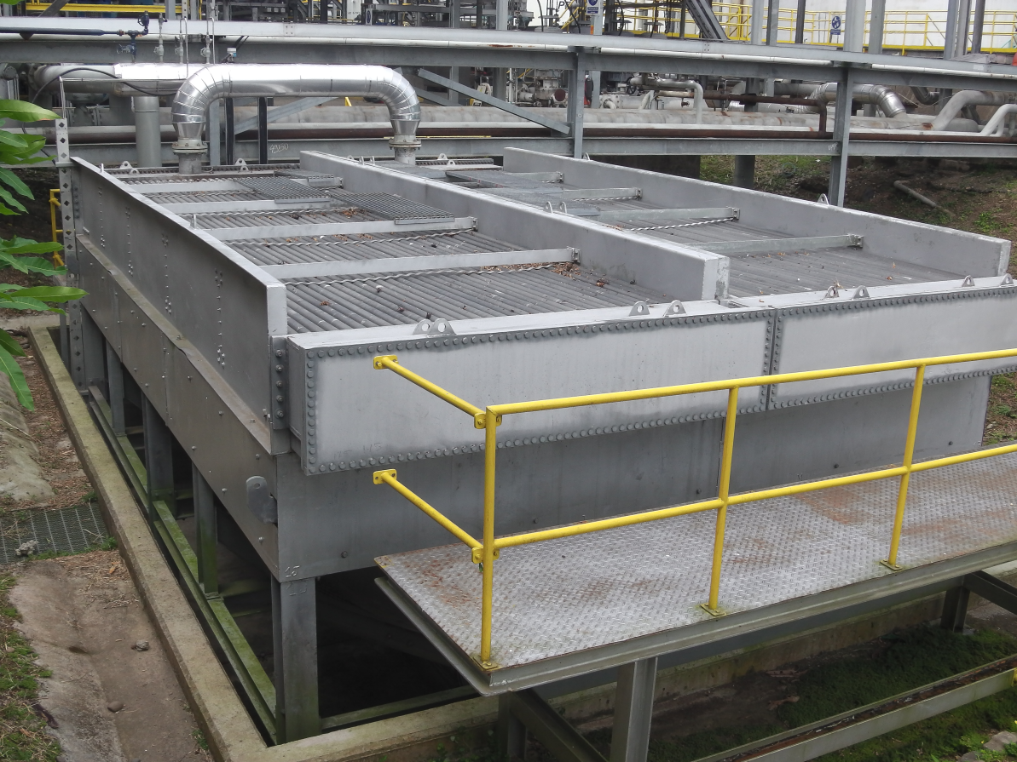
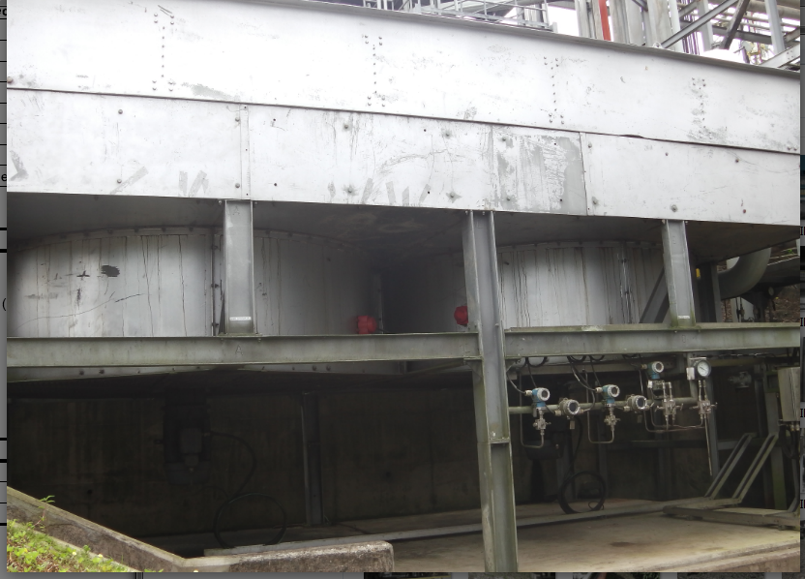
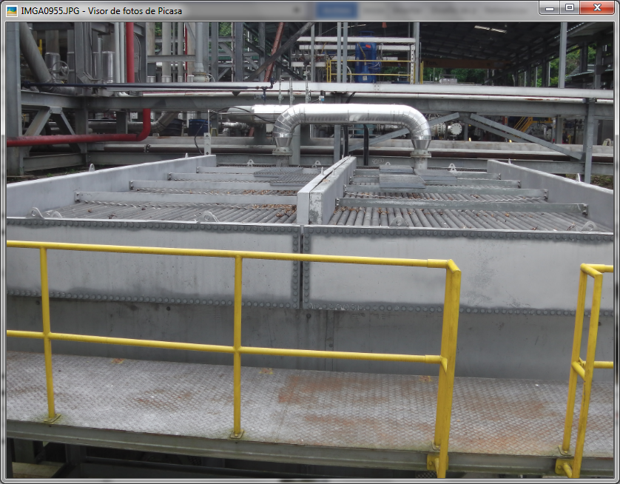

Slide 42
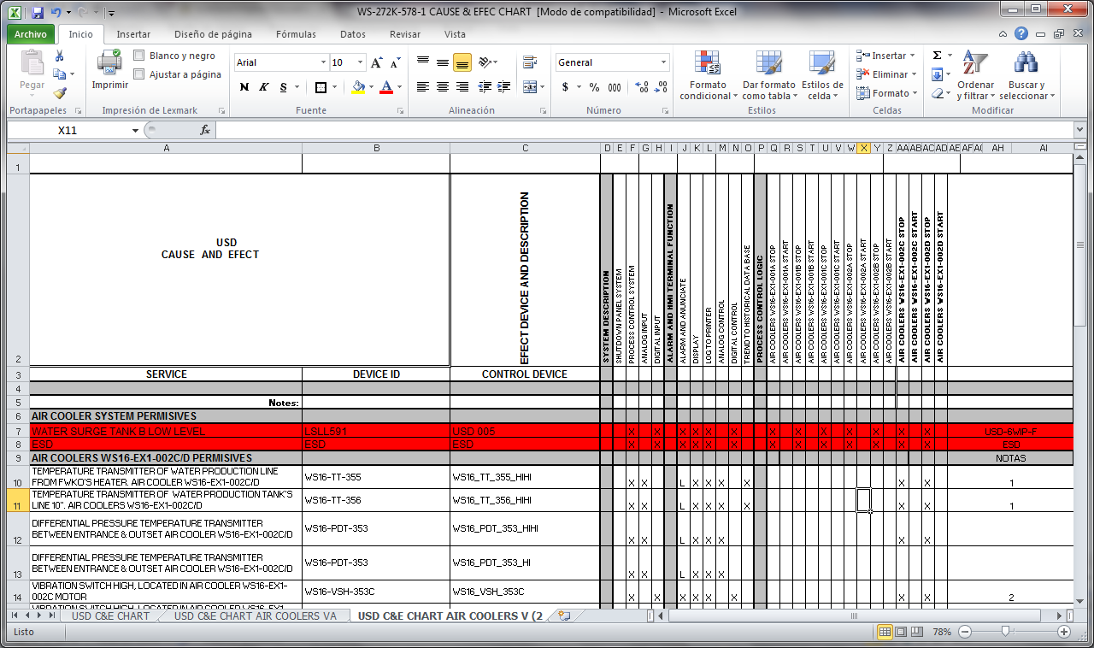

Slide 43
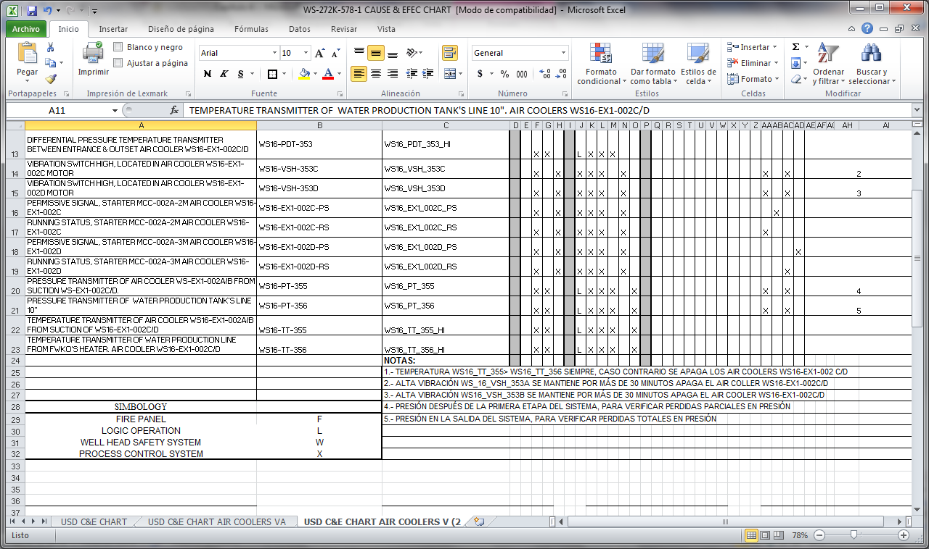

Slide 44
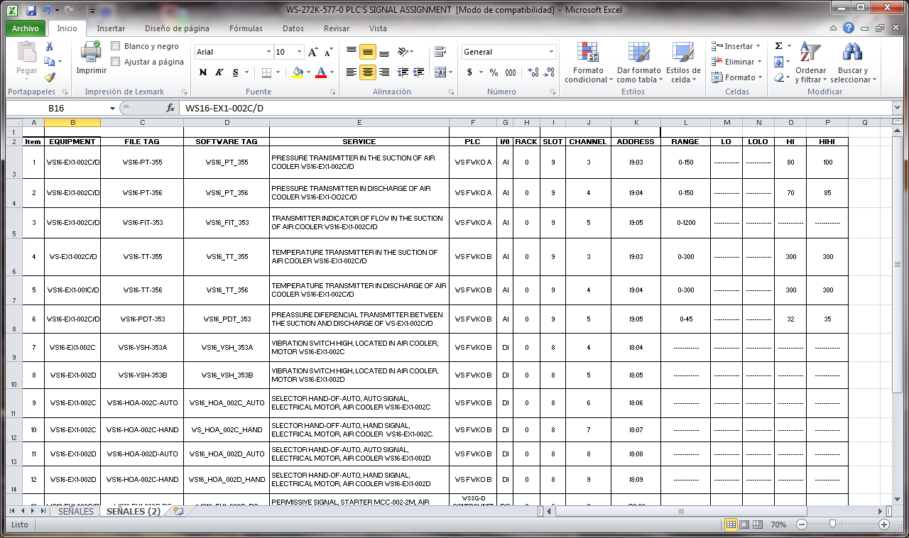

Slide 45
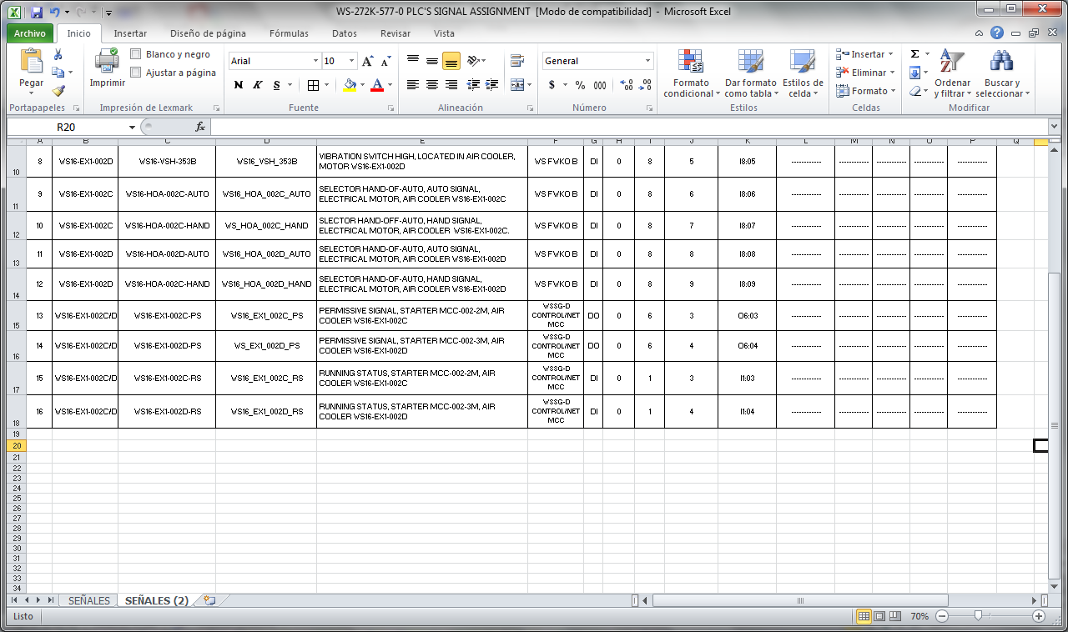

Slide 46
Simulaciones y Resultados
Las simulaciones están basadas en un cambio de variables para poder observar su respuesta a determinados valores, con la finalidad de obtener el resultado que mejor se acople a los requerimientos del sistema antes de la implementación de este nuevo Aero Enfriador.
Está finalidad está basada en la operacionalidad y funcionalidad, que no es más que algo práctico y utilitario para entender el proceso y como debería ser operado.

Slide 47
Hora | Temperatura de Entrada 2 A/B Y 2 C/D | Temperatura de Salida 2A/B | Temperatura de Salida 2 C/D | Porcentaje de Error de la Temperatura de Salida
7:00 | 199,9 | 189,1 | 187,8 | 0,69
11:00 | 201,4 | 191,9 | 189,7 | 1,25
15:00 | 202,2 | 193,1 | 191,6 | 0,78
19:00 | 200,3 | 189,7 | 188,3 | 0,74
23:00 | 200 | 189,6 | 188,7 | 0,47
3:00 | 199,3 | 188,3 | 187,4 | 0,48
Promedio: | 200,52 | 190,28 | 188,88 | 0,74
 | Δ= | 10,23 | 11,63 | 12,03

Slide 48
La diferencia entre la presión de entrada y de salida muestra un porcentaje de error menor. Siendo apenas 0,3 % el porcentaje de error de la presión de salida y 2,02 % el porcentaje de error del diferencial de presión se comprueba lo propuesto en el estudio térmico e hidráulico que expresó que la presión de vapor de agua para el nuevo Aero Enfriador no cambiaría de manera drástica sino tan solo en una mínima variación.

Slide 49
Hora | Presión de Entrada 2 A/B Y 2 C/D | Presión de Salida 2 A/B | Presión diferencial 2 A/B | Presión de Salida 2C/D | Presión diferencial 2C/D | Porcentaje de Error de la Presión de Salida | Porcentaje de Error de la Presión diferencial.
7:00 | 85,7 | 75,3 | 10,4 | 75,1 | 10,6 | 0,27 | 1,89
11:00 | 90,9 | 78,8 | 12,1 | 78,5 | 12,4 | 0,38 | 2,42
15:00 | 90,2 | 78,5 | 11,7 | 78,3 | 11,9 | 0,25 | 1,68
19:00 | 88,5 | 76,9 | 11,6 | 76,6 | 11,9 | 0,39 | 2,52
23:00 | 87,7 | 76,3 | 11,4 | 76 | 11,7 | 0,39 | 2,56
3:00 | 86,5 | 75,8 | 10,7 | 75,7 | 10,8 | 0,13 | 0,93
Promedio | 88,25 | 76,93 | 11,32 | 76,7 | 11,55 | 0,30 | 2,02

Slide 50
Conclusiones
El concepto de optimización enfocada a la mejora de procesos de producción y la base metodológica (Seis Sigma) del proyecto permiten enfocar el desarrollo de la ingeniería de manera que se sigan los objetivos planteados y no se cometan errores por un mal direccionamiento en el desarrollo del proyecto, que es muy casual, en la realización de cualquier trabajo de ingeniería.
La mejor opción a implementarse parte de una arreglo de matrices que evalúan la viabilidad, consistencia y desarrollo del proyecto, siendo la mejor opción la que obtiene la calificación de 75/80 dentro de las opciones térmicas y 70/80 dentro de las opciones hidraúlicas. La opción escogida es: implementar un Aero enfriador general en la segunda etapa, en lo posible similar al ya instalado, en paralelo a este último y con un “Hot Tap” para evitar que el sistema de enfriamiento paralice su operación.

Slide 51
Toda la ingeniería de detalle realizada, es la necesaria para que cualquier empresa que implemente el equipo pueda hacerlo sin ningún inconveniente, se basa en los componentes eléctricos necesarios, las conexiones, la programación y contiene todos los cálculos respectivos, así como una revisión completa de la ingeniería básica y además se toma consideraciones adicionales para su implementación.
El desarrollo de las pantallas de la HMI buscan no causar confusión en los operadores del sistema y su programación intenta optimizar las líneas de código, para obtener respuestas más rápidas y confiables dentro del manejo del sistema.

Slide 52
Las simulaciones y sus resultados corroboran aspectos de operacionalidad y funcionalidad del sistema a través de la HMI, dando como resultado aproximaciones cercanas a los valores esperados en cuanto a: temperatura, presión, encendido, apagado, alarmas de alto-alto, fallas de alimentación y problemas de vibración que son aspectos importantes para el manejo del sistema y que se comparan en base al historial presentado por el Aero Enfriador WS16-EX1-002A/B que es la única fuente de comparación confiable por su parecido en cuanto a funcionamiento dentro del sistema de enfriamiento de agua en formación.
La diferencia entre los porcentajes de variación de temperatura en las simulaciones, muestran una mejora. La mayor cantidad de porcentaje de error hace que la diferencia entre la temperatura que entra y la que sale sea mayor, llegando a un aproximado de 12%, que para este caso resulta ser mejor. Mientras que la diferencia entre la presión de entrada y de salida muestra un porcentaje de error mínimo, siendo apenas 0,3 % el porcentaje de error de la presión de salida y 2,02 % el porcentaje de error del diferencial de presión. Se comprueba que estos valores son los esperados y son observados a detalle dentro del estudio térmico e hidráulico que señalaba una mejora substancial en la reducción de la temperatura y que la presión de vapor de agua sufriría un mínimo cambio.

Slide 53
Recomendaciones
El diseño de P&ID’s, diagramas esquemáticos de instrumentación, control y de potencia resultan ser la columna vertebral para la implementación del proyecto, estos determinan la cantidad de elementos y su ubicación, indicando además las conexiones a realizarse. Los mismos sólo pueden ser modifcados en casos excepcionales debido a que cualquier cambio provocaría una modificación inmediata en los demás elementos del proyecto.

Slide 54
Se han tomado en cuenta los aspectos necesarios para una implementación óptima pero se debe tener claro que los problemas que se podrían suscitar en la puesta en marcha del Aero Enfriador son cuestiones aleatorias y ajenas a la ingeniería desarrollada, estos problemas se recomienda deben ser solucionados (de forma preferencial) en base a las características de los elementos y en base a las consideraciones propuestas.
La parte interna de la tubería de Ø10” (10 pulgadas de diámetro), de la salida del aero enfriador se ensucia debido a la cantidad de ppm (partes por millón) de crudo que se encuentran en el agua que sale de los aero enfriadores de primera etapa correspondientes a los FWKO A, B y C. Por lo que se recomienda limpiarlos cada 14 días aproximadamente, debido a que el desempeño del sistema se ve afectado, pasa de enfriar 22 °F aproximadamente a menos de 10 °F.

Slide 55
Es importante además realizar un mantenimiento periódico; predictivo y preventivo tal y como se lo hace en todos los equipos de la plataforma Villano A, teniendo especial enfásis, en los transmisores de presión y los switch de vibración. Los transmisores de presión pueden variar su medición por problemas de depuración en la tubería o por suciedad dentro de la misma. Y los switch de vibración tienen que ser calibrados periódicamente porque por la misma vibración ejercida tienden a descalibrar los dispositivos y enviar señales erróneas.

Slide 56
Gracias por su atención !!

